Slide 1
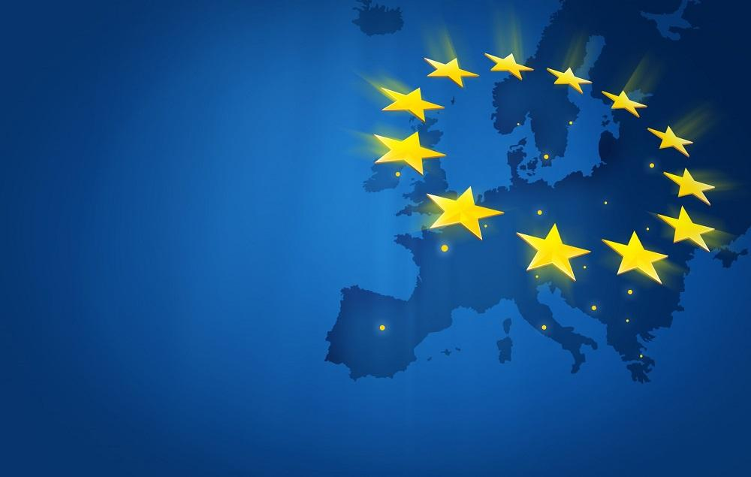
ЄВРОПЕЙСЬКИЙ СОЮЗ як регіональна організація

Slide 2
Історичні передумови створення ЄС
Ідеї інтегрування держав Європи були розвинуті у Великому плані Герцога де Сюллі, «міністра-мрійника» часів французького короля Генріха IV Бурбона, який закликав створити єдиний сенат і європейську армію.
Ідею об’єднаної Європи підтримував також Наполеон Бонапарт, проте дещо в інших цілях. Так, насильно об’єднавши більшу частину Європи під своєю владою, він мав намір створити європейську конфедерацію під егідою «великої Франції» на чолі з імператором.
Відомий німецький філософ І. Кант вважав, що мир у суспільстві потрібно «встановлювати», зокрема шляхом підписання договорів між державами. Такі договори мали бути закріплені союзом між народами.
В. Пен, майбутній засновник американського штату Пенсільванія, який мав англо-голландське походження, в роботі «Есе по сучасному та майбутньому миру в Європі» (1693 р.) закликав покінчити з «мозаїкою» в Європі та скликати загальноєвропейський парламент.

Slide 3
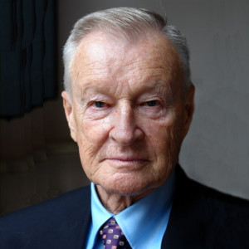
Збігнєв Бжезінський
американський політолог звертає увагу на кілька основних причин, що спонукали європейські країни до активізації інтеграційних процесів
Пам’ять про дві руйнівні світові війни
Прагнення економічного відродження
Небезпека з боку СРСР
1928 -2017

Slide 4
Українські дослідники В. Копійка, Т. Шинкаренко та М. Білоусов виділяють такі об’єктивні передумови створення ЄС
Протиріччя між приватною власністю, руйнування які досягли апогею у роки Другої світової війни.
Корінні зміни відбулися в зростанні потенціалу приватної власності і капіталістичного способу виробництва загалом. Ще до Другої світової війни мережа національних ринків стала дуже тісною для зростаючого потенціалу виробничих сил. Їх подальше зростання вимагало всебічної інтернаціоналізації виробництва і капіталу, які стримувались національними обмеженнями ринків, протекціоністською політикою держав. Все це приводило до загострення політичного та економічного протистояння.
Після закінчення Другої світової війни завершився процес становлення західноєвропейської політичної демократії. На зміну класовій боротьбі прийшла громадянська солідарність, яка стала одним із чинників зростання благополуччя.
Потужним фактором об’єднання західноєвропейських народів був страх перед радянською військовою загрозою.

Slide 5
В. Черчилль у 1946 році у своїй промові у Цюріху висунув ідею створення Сполучених Штатів Європи для боротьби з державами комуністичного блоку під час «холодної війни»
Жан Моне, був одним з ініціаторів
Європейського оборонного співтовариства і спільного ринку
Першим кроком до цього мало стати утворення Ради Європи. усіх європейських країн під керівництвом Франції та Німеччини
Черчилль висловлювався за союз застерігаючи водночас, що його країна не інтегруватиметься в цей союз, а візьме на себе роль спостерігача
Сутність пропозицій Ж. Моне полягала у передачі національними державами частини свого суверенітету наднаціональній інтеграційній групі
Заснував Комітет дії за Сполучені Штати Європи
Виступав за прискорення процесу європейської інтеграції

Slide 6
Конрад Аденауер дотримувався
федералістських поглядів на майбутній устрій інтегрованої Європи
підтримав інтеграцію Німеччини до Західної Європи й політику співробітництва у різних сферах діяльності
Роберт Шуман виступав за створення галузевого об’єднання шести країн
надавав перевагу поступовим крокам що включає в себе делегування широких державних повноважень і суверенітету
Проголосив три основні мети майбутнього Європейського союзу: примирення між державами, покрокове об’єднання, загальна солідарність

Slide 7
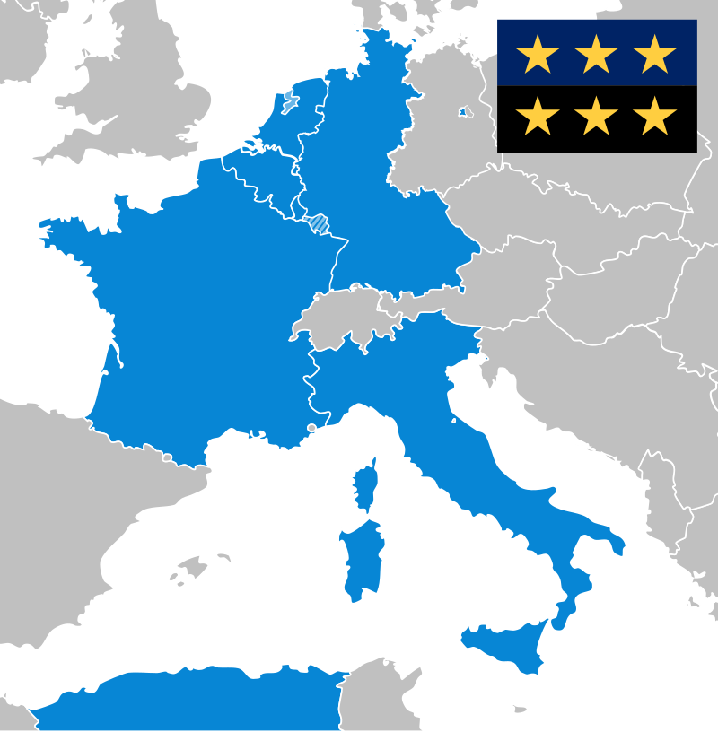
Європейська спільнота з вугілля та сталі
9 травня 1950р. Роберт Шуман, міністр закордонних справ Франції, проголошує важливу промову, в якій висуває пропозиції, що ґрунтуються на ідеях Жана Моне.
Він пропонує Франції та Федеративній Республіці Німеччини об'єднати свої ресурси вугілля і сталі в межах нової організації, до якої можуть приєднатися інші європейські країни.
18 квітня 1951р. У Парижі шість країн Бельгія, Франція, Федеративна Республіка Німеччина, Італія, Люксембург і Нідерланди підписують угоду, що запроваджує Європейське співтовариство з вугілля та сталі (ЄСВС)
Угода набуває чинності 23 липня 1952 року терміном на
50 років.

Slide 8
Економічна інтеграція
1-2 червня 1955р. На зустрічі в Мессіні міністри закордонних справ шести країн ухвалюють рішення перенести процес європейської інтеграції на економіку в цілому.
25 березня 1957р. У Римі шість країн підписують угоди про створення Європейського Економічного співтовариства (ЄЕС) та Європейського співтовариства атомної енергії (Євроатом). Вони набувають чинності 1 січня 1958 року.
20 липня 1963р. Підписання угоди про співробітництво між ЄЕС та 18 африканськими країнами.
8 квітня 1965р. Підписання угоди про злиття виконавчих органів трьох Співтовариств і створення спільної Ради та Комісії. Вона набуває чинності 1 червня 1967 року.

Slide 9
Перший етап інтеграції
Для управління Об’єднанням створювалася система інститутів, основна схема якої була згодом сприйнята Європейським економічним співтовариством (ЄЕС). Вона включала Вищий керівний орган, Раду міністрів, Асамблею і Суд. Центральне місце в системі інститутів ЄСВС зайняв Вищий керівний орган. Він повинен був забезпечувати реалізацію цілей ЄСВС і вирішувати практичні завдання, пов ’язані зі створенням спільного ринку вугілля і сталі.
Контроль над діяльністю ЄСВС здійснювала Рада міністрів, яка складався з представників урядів держав – членів ЄСВС. Парламентська установа – Асамблея мала незначні, дорадчо-консультативні повноваженнями. Водночас Асамблея була наділена одним, але досить вагомим правом – більшістю в дві третини голосів вона могла відправити всіх членів Вищого органу у відставку.
Суд ЄСВС. Незважаючи на те, що судді призначалися державами – членами ЄСВС, вони при виконанні своїх обов’язків були повністю незалежні і керувалися в своєї діяльності приписами установчого договору і діючими нормативно-правовими актами.

Slide 10
Другий етап інтеграції
Особливо значення мав «Римський договір». Договір Європейського
економічного співтовариства, в якому були сформульовані фундаментальні основи інтеграційного об’єднання
Визначені умови
і порядок функціонування Спільноти
Закріплені найважливіші
досягнення у сфері економічного, соціального і правового розвитку.
Особливе місце зайняв Договір про ЄЕС і в формуванні
європейського права.

Slide 11
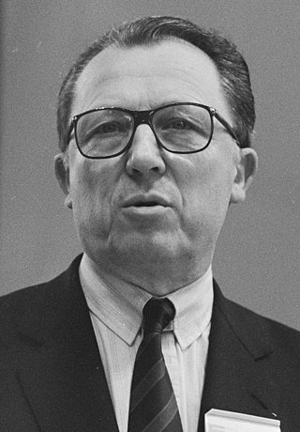
Третій етап інтеграції
Настав з підписанням в лютому 1986 р. Єдиного європейського акта (ЄЄА), який вступив в силу в 1987 р.
Актуалізував проект створення єдиного внутрішнього ринку, передбаченого Римським договором 1957 р
Здійсненням проекту потрібно було змінити і доповнити правову базу інтеграційного будівництва
Створення єдиного внутрішнього ринку та грошової одиниці
Жак Делор

Slide 12
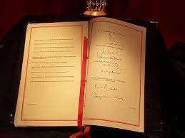
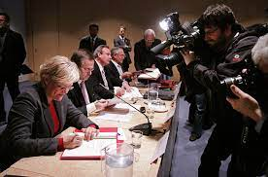
Договір при формування Європейського Союзу
27 лютого 1992р. між державами-членами Європейського співтовариства був підписаний Договір про Європейський Союз (ЄС), який увійшов в дію 01 листопада 1993р. За місцем підписання в Нідерландах у місті Маастрихт його називають також Маастрихтським договором. Європейський Союз як нове утворення включав три види співпраці:
спільна соціально-економічна сфера
зовнішня політика і політика безпеки – зовнішньополітична сфера
співробітництво у сфері юстиції і внутрішніх справ

Slide 13
Амстердамський договір
Амстердамський договір, названий окремими закордонними дослідниками як «оновлений варіант Договору про Європейський Союз», передбачав ряд додаткових заходів, які спрямовувались на досягнення цілей Маастрихтського договору, в основному на демократизацію Європейського Союзу і наближення його інститутів до простих громадян. Даний договір був підписаний 2 жовтня 1997 р. в Амстердамі і вступив в силу 01 травня 1999 р.
Встановив обов’язок усіх держав-членів суворо дотримуватися і охороняти основні права людини
Зближення правоохороних систем між державами

Slide 14
Ніццький договір
Було укладеного напередодні розширення, Європейський Союз включав на момент підписання Ніццького договору 15 держав-членів. 01 травня 2004 року в Союз вступили 10 нових держав 01 січня 2007 року додалися ще дві держави.
Головне призначення, як зазначається в преамбулі, складалося в завершенні процесу підготовки інститутів Європейського Союзу до значного розширення його складу.
Договором передбачалися зміни в складі Європейського Парламенту
Договір, підвищуючи роль Парламенту, передбачав більш широке застосування процедури спільного прийняття рішень.

Slide 15
Лісабонський договір
Договір про реформування ЄС (офіційна назва – Лісабонський договір про внесення змін до Договору про Європейський Союз та Договору про заснування Європейського співтовариства) – новий основоположний договір ЄС, підписаний 13 грудня 2007 р., покликаний замінити собою Європейську конституцію, що не вступила у силу, і ввести зміни в попередні установчі договори для реформування інституційної струкури, системи прийняття рішень і засад функціонування ЄС
Внесення змін до внутрішніх напрямів політики ЄС
Посилює демократії в ЄС
Посилення зовнішньополітичного виміру ЄС
Формулювання трьох видів компетенції: вийняткова компетентність, загальна та підтримуюча.

Slide 16
Компетенції ЄС
До сфери виняткової компетенції ЄС належать: Митний союз; впровадження правил конкуренції, необхідних для функціонування внутрішнього ринку; монетарна політика щодо держав-членів Єврозони; збереження морських біоресурсів відповідно до спільної політики в галузі риболовства; спільна торгівельна політика; укладання міжнародних договорів за певних умов. У сферах спільної компетенції держави-члени можуть приймати юридично обов’язкові документи у разі, якщо ЄС не здійснює регулювання у даній сфері.
До сфери спільної компетенції належать: внутрішній ринок; соціальна політика; сільське господарство та риболовство; навколишнє середовище; захист споживача; транспорт; транс-європейські мережі; енергетика; зона свободи, безпеки та правосуддя; наука, технологічний розвиток, космос; гуманітарна допомога.
До підтримуючої компетенції ЄС держав-членів належать: охорона здоров’я; промисловість; культура; туризм; освіта, спорт; соціальний захист; адміністративне співробітництво.

Slide 17
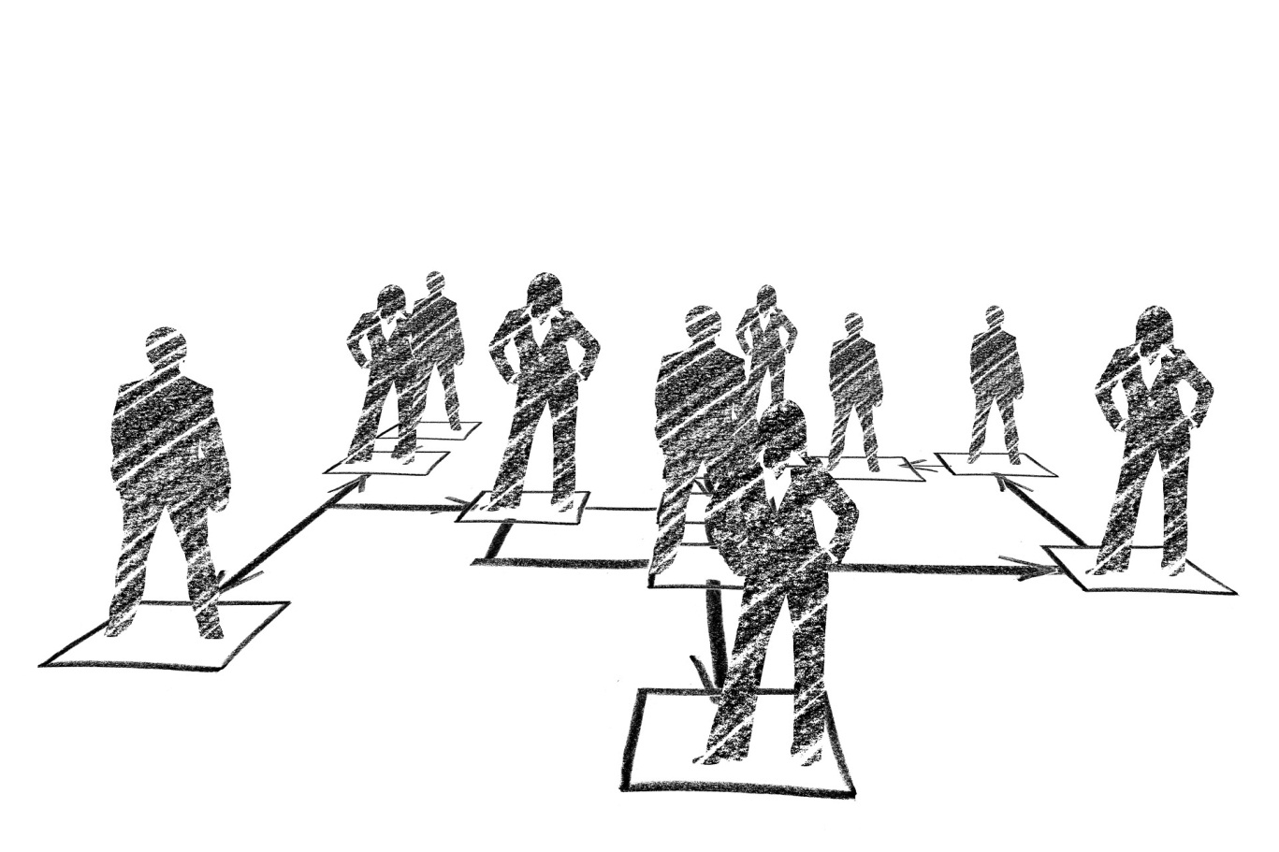
Концепція субсидіарності
Згідно з якою прийняття рішень в Союзі має бути "в максимально можливій мірі наближена до громадян". Звідси випливає, що ЄС, навіть при наявності у нього законодавчих та інших повноважень, повинен утримуватися від втручання в ті питання суспільного життя, які не менш ефективно можуть бути вирішені центральними, регіональними або муніципальними органами владидержав-членів.

Slide 18
Європейська інтеграція є наочним прикладом вертикальної інтеграції, яка має кілька аспектів: економічний, політичний, військовий.
єс
ЕКОНОМІЧНА
ПОЛІТИЧНА
ПРАВОВА

Slide 19
Інтеграція Європейського Союзу
Економічна
Європейська спільнота з вугілля та сталі
Європейська спільнота з атомної енергії
Правова
Шенгенська угода про скасування паспортного контролю та митниці
Співробітництво в сфері правосуддя та внутрішніх справ
Політична
Європейська політична співпраця
Спільна зовнішня та безпекова політика
Європейська економічна спільнота

Slide 21
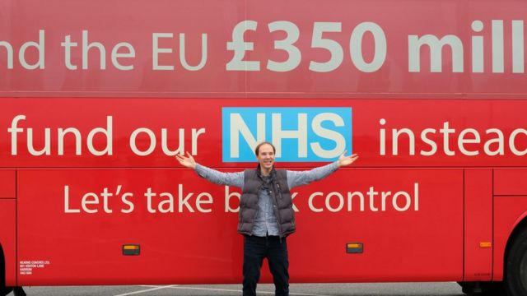
Вихід Великої Британії з ЄС
Brexit — політичний процес з 2016 по 2020р, заснований на результаті консультативного референдуму 23 червня 2016 р. 51,9% громадян, що проголосували, підтримали вихід Великої Британії з ЄС
Обмеження економічного розвитку країни, позбавленням її власної економічної політики
Критика єдиної валюти, неоднорідність держав у союзі
Надмірні ірраціональні витрати ЄС
Проблеми міграційної політики
Збереження власної ідентичності та суверенітету, суперечності у культурній політиці.

Slide 22
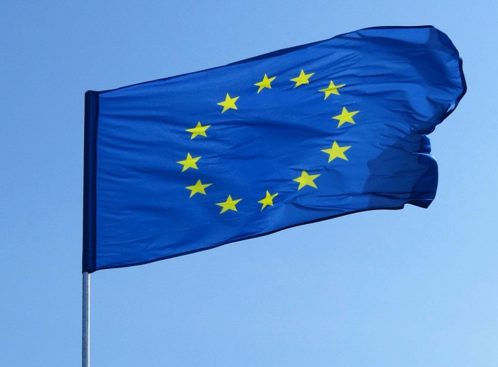
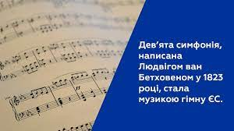
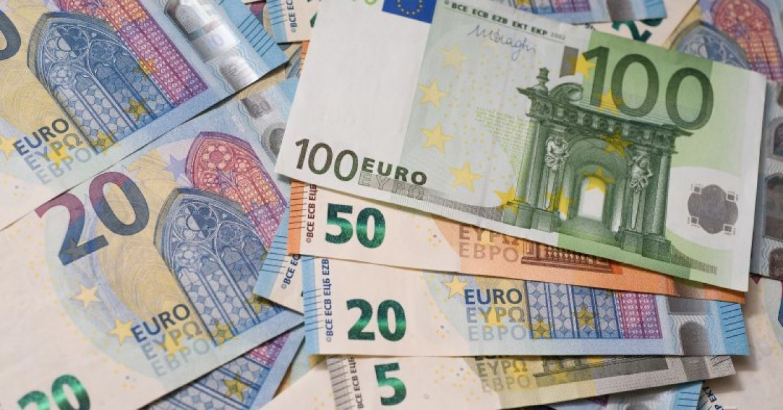
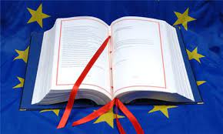
Основні символи ЄС
Прапор | 1986р.
Гімн | 1972р.
Європейська валюта | 2002р.
Конституція | 2004-2007р.

Slide 23
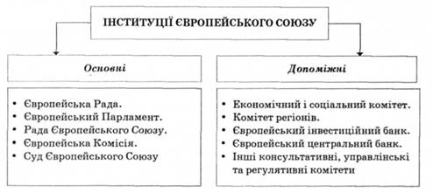

Slide 24
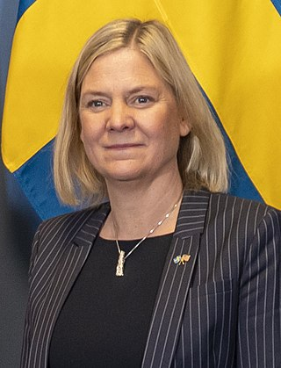
Європейська рада
Це вищий орган політичної координації і планування Європейського Союзу. «Європейська рада дає Союзу імпульси, необхідні для його розвитку, і визначає його генеральні політичні орієнтири»
Членами даного органу за посадою виступають керівники всіх держав-членів і Президент Європейської комісії, яких супроводжують міністри закордонних справ і один із членів Європейської комісії. Оскільки більшість країн Союзу за формою
правління є парламентарними республіками то в Європейській Раді їх зазвичай представляють глави урядів (прем’єр-міністри), рідше – президент (наприклад як у Франція).
Єва Магдалена Андерссон
Голова Європейської Ради

Slide 25
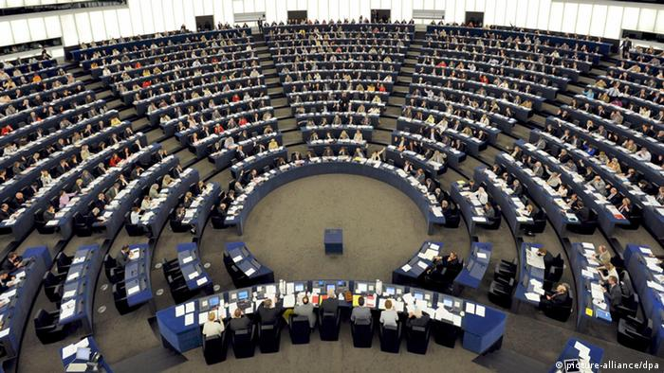
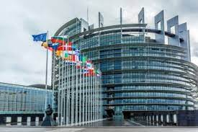
Європейський парламент
Відповідно до протоколу про розміщення інституцій та
деяких органів і служб ЄС, прийнятого у 1997 р. разом із Амстердамським Договором, Європейський Парламент знаходиться у м. Страсбург (Франція), де відбуваються щорічні пленарні сесії і бюджетна сесія. Додаткові пленарні сесії та зустрічі парламентських комітетів (комісій) відбуваються у м. Брюссель
(Бельгія). Генеральний Секретаріат ЄП та його служби розташо-вані у м. Люксембург.

Slide 26
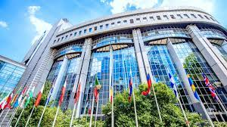
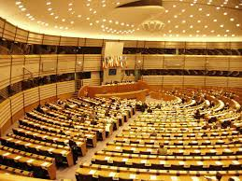
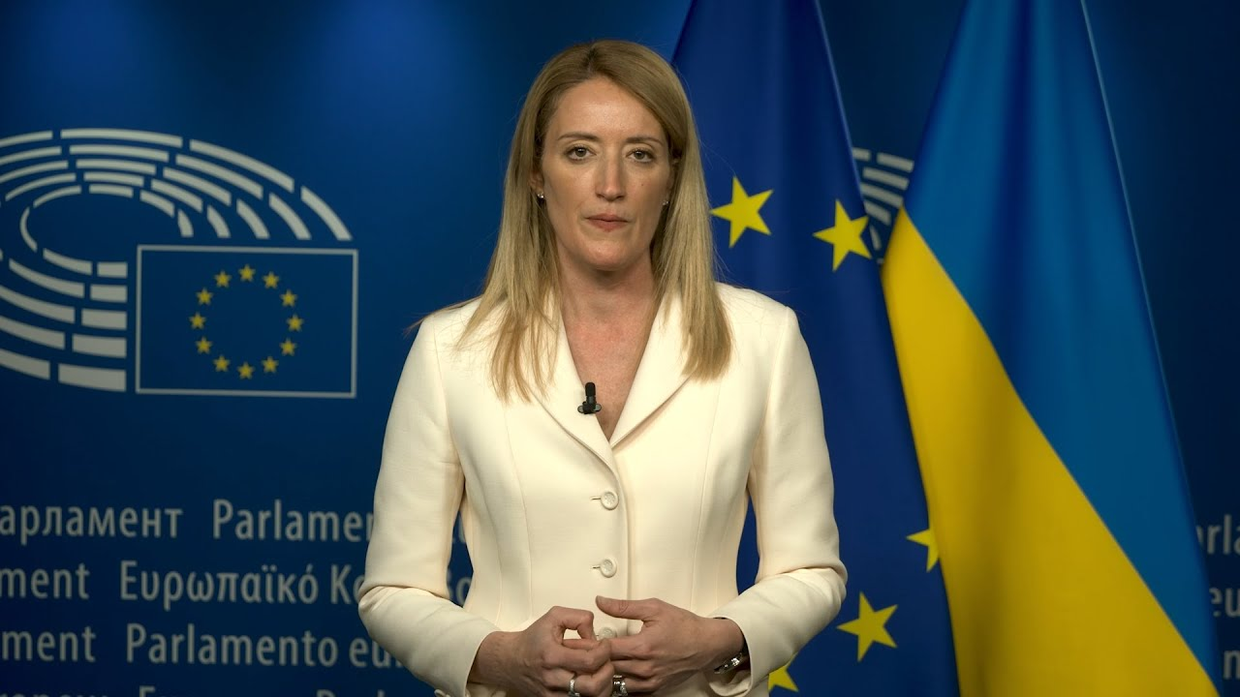
Європейський Парламент складається з представників держав-членів Європейського Союзу, кількість яких згідно Лісабонського Договору (2007 р.) не повинна перевищувати 751 євродепутата. Кількість депутатських мандатів кожної держави-члена є пропорційним до чисельності населення країни, із незначними перевагами для менших за кількістю мешканців країн
(наприклад Німеччина – 99 депутатів, Кіпр – 5 депутатів).
Голова Євро парламенту Посаду обіймає
Роберта Мецола
від 18 січня 2022

Slide 27
Депутати Європарламенту обираються шляхом прямих загальних виборів строком на 5 років, при цьому кожна держава -член ЄС самостійно встановлює процедуру виборів, але вибори до Європейського Парламенту повинні відбутися у країнах протягом чотирьох днів одного тижня.
Європейський Парламент діє незалежно від держав-членів, при цьому депутати Євро-парламенту можуть мати й мандат національних законодавчих органів, але не можуть займати одночасно із каденцією в Європарламенті посади у національних виконавчих органах та в інших органах ЄС.
Функції Європейського парламенту
ЗАКОНОДАВЧА
БЮДЖЕТНІ
ЗОВНІШНЬОПОЛІТИЧНІ
КОНТРОЛЮЮЧА

Slide 28
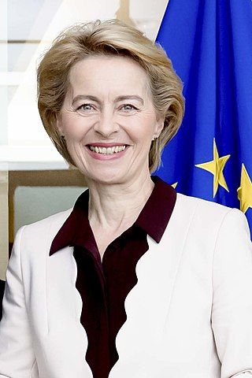
Європейська комісія
Європейська Комісія – орган ЄС, що наділений найбільшими виконавчими повноваженнями, оскільки її головною функцією є забезпечення належного функціонування спільного ринку.
До складу Комісії ЄС входять 27 чиновників (комісарів), що мають статус міжнародних службовців. Членами Комісії можуть бути тільки громадяни держав-членів. Кількість комісарів може змінитися, якщо Рада ЄС прийме про це одноголосне рішення.
Члени Комісії представляють інтереси Союзу, а не країн, з яких вони походять. Їм не можна приймати, ані домагатись жодних інструкцій від урядів країн-членів. Окрім того, країни
повинні шанувати незалежність комісарів і не можуть здійснювати на них вплив.
Президент Європейської комісії з 1 грудня 2019р. Урсула фон дер Ляєн

Slide 29
До основних завдань комісії відноситься:
Просуває спільні інтереси Союзу і з цією метою виступає з відповідними ініціативами:
Стежить за застосуванням Договорів і заходів, прийнятих інститутами на підставі останніх;
Здійснює нагляд за застосуванням права Союзу під контролем Суду Європейського Союзу;
Виконує бюджет і управляє програмами;
Здійснює координаційну, виконавчу та управлінську функції відповідно до умов, передбачених Договорами. За винятком спільної зовнішньої політики і політики безпеки та інших випадків, передбачених Договорами, вона забезпечує представництво Союзу на міжнародній арені;
Вона виступає з ініціативами щодо складання щорічної і багаторічної програм Союзу з метою досягнення між інституційних угод Європейська Комісія діє на основі ст. 211-219 Договору про Європейський Союз, а також на основі внутрішнього регламенту Європейської Комісії.

Slide 30
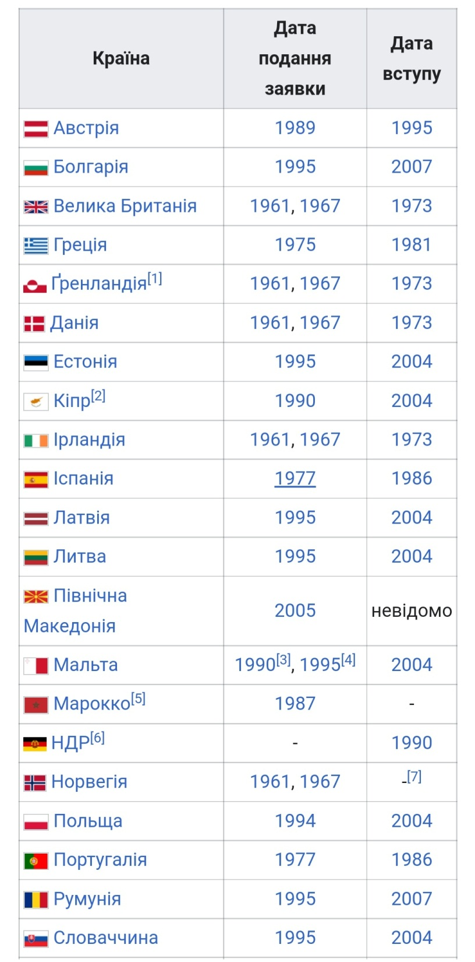
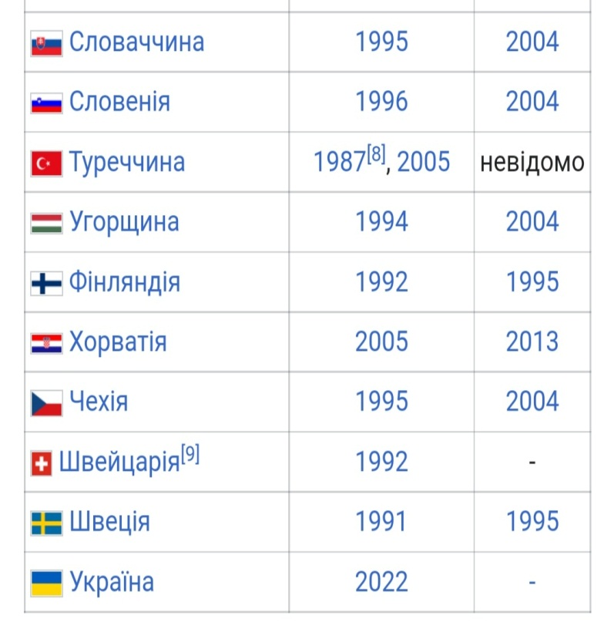
Інтеграція країн до ЄС

Slide 31
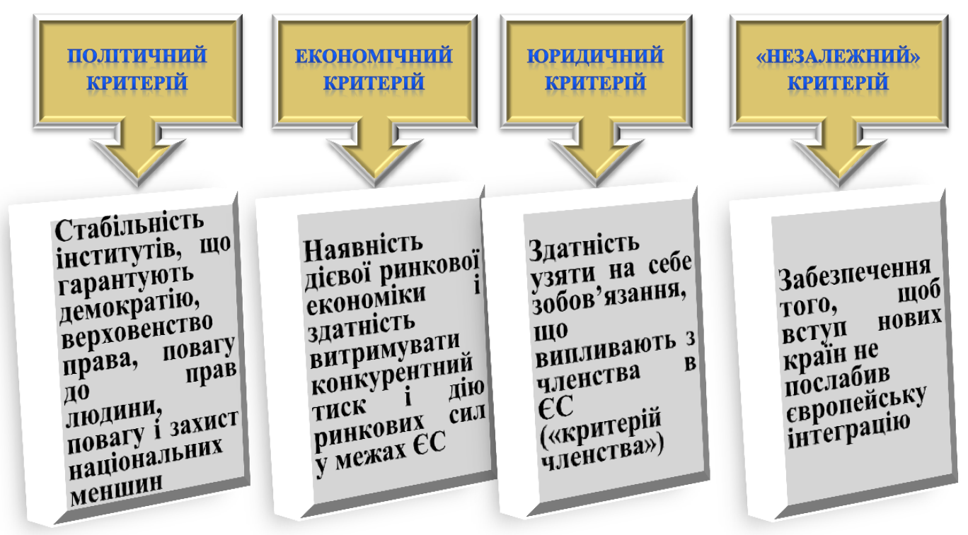
Критерії вступу держави-кандидата до ЄС (Копенгагенські критерії)

Slide 32
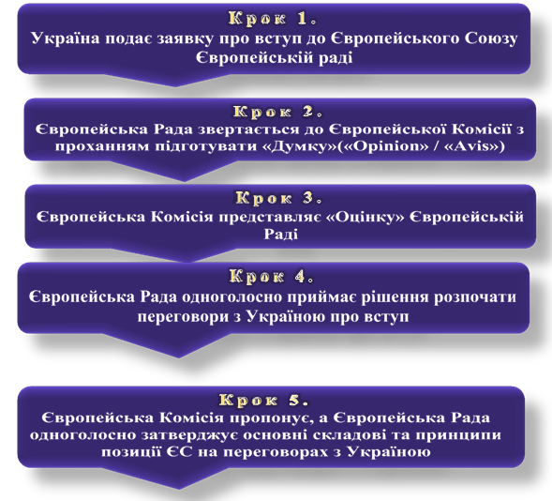
Покроковий план вступу України до ЄС

Slide 33
Проблеми та перспективи розвитку ЄС
Запровадження на межі XXI ст. спільної грошової одиниці «євро» стало матеріальним символом успішності процесу європейської інтеграції. Однак монетарний союз не може автоматично зблизити рівні економічного розвитку багатих та бідніших країн-членів ЄС
Найближчим часом наврядчи можливо вирішити питання гармонійної взаємодії між принципами національного суверенітету та розширенням повноважень наднаціональних органів влади Європейського Союзу
Визначальних тенденцій світового розвитку, зрушення у балансі військових, економічних сил на світовій арені, змушують ЄС все частіше звертатися до непопулярних реформ та заходів.

